Slide 1
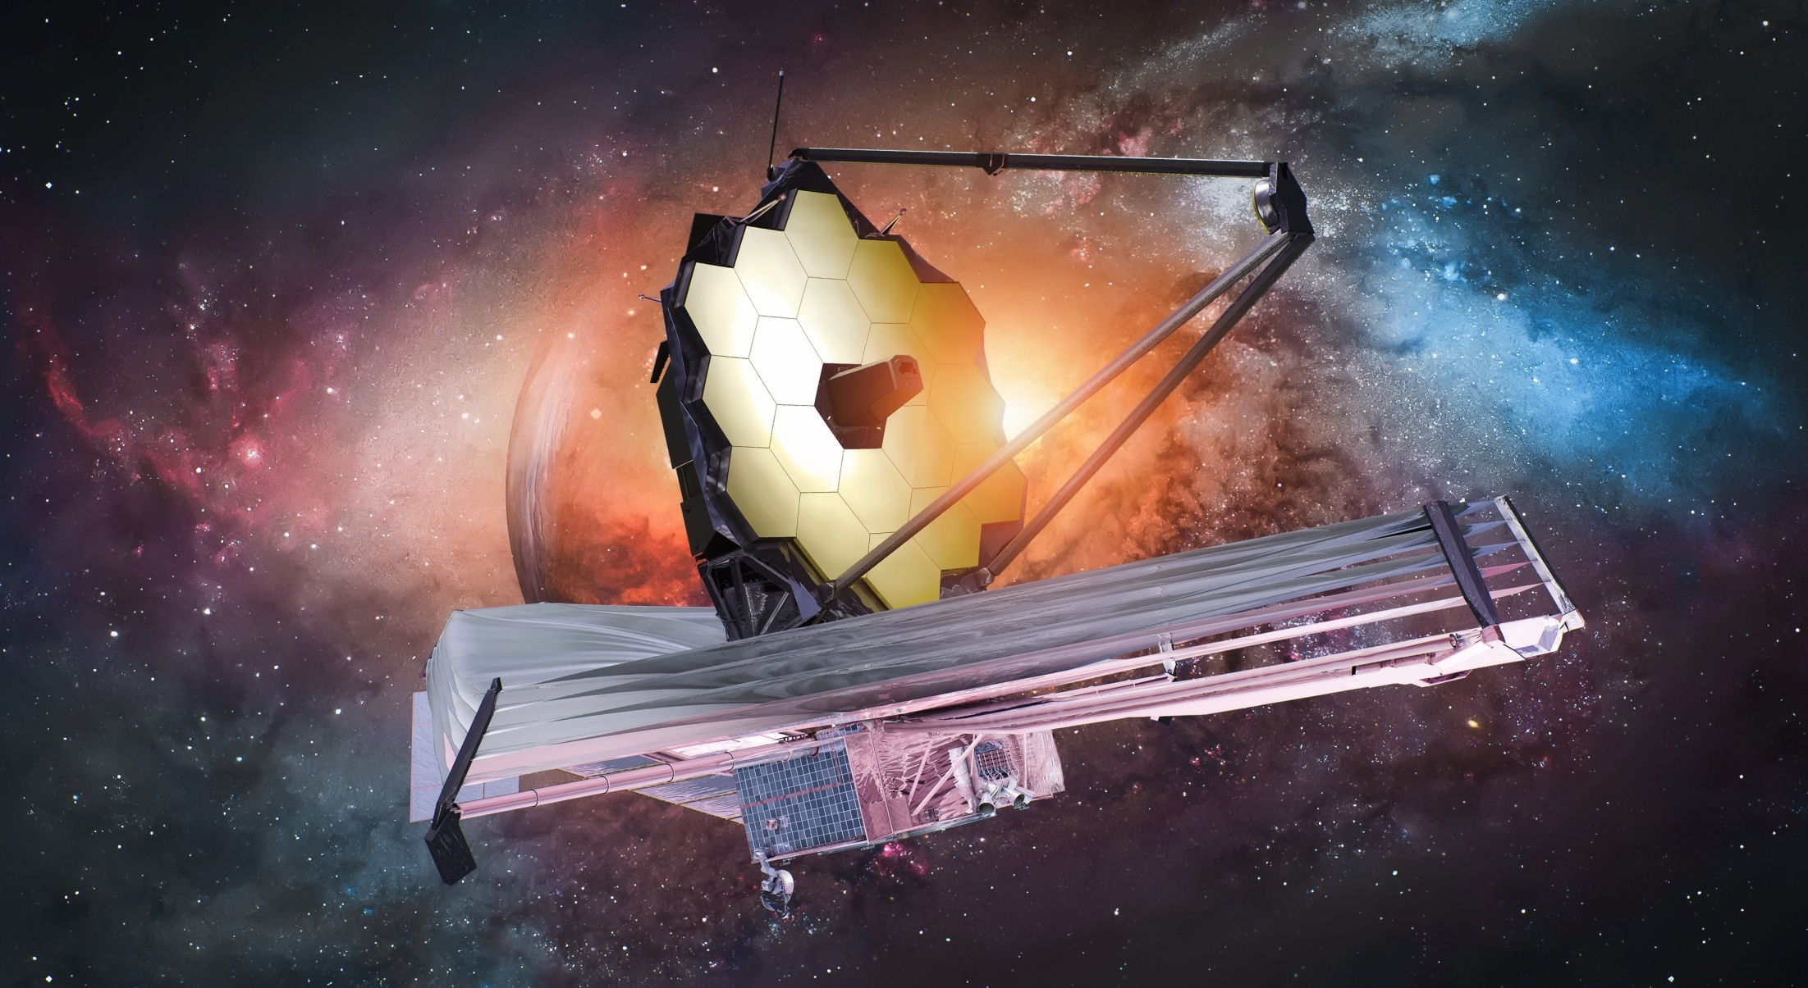

Η αστρονομία σήμερα
Τι γνωρίζουμε για το σύμπαν

Slide 2
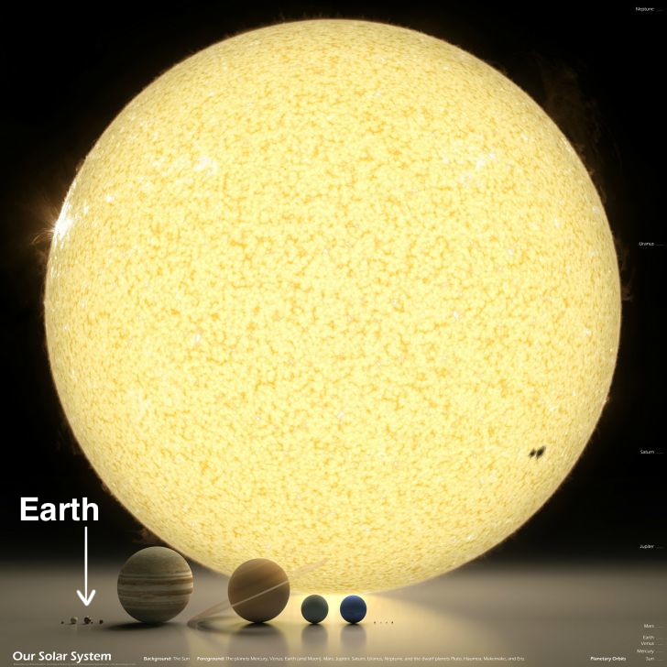
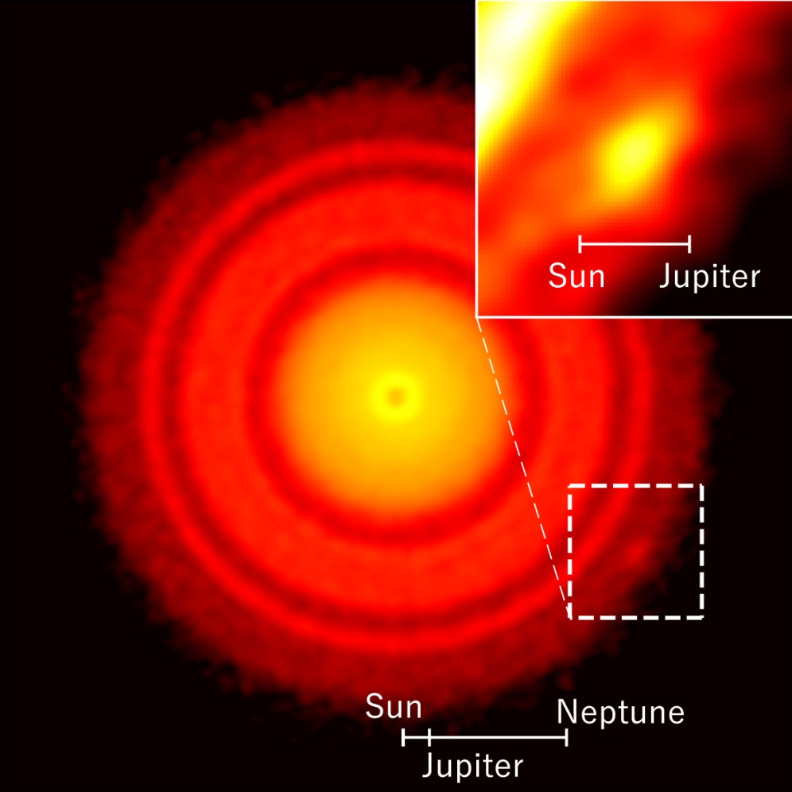
Τα αστέρια και οι πλανήτες
Τα αστέρια είναι οι απόλυτοι κυρίαρχοι στα πλανητικά συστήματα.
Ο ήλιος περιέχει το 99% της μάζας του ηλιακού συστήματος.
Τα αστέρια παράγουν ενέργεια μέσω θερμοπυρηνικής σύντηξης.
Έχουμε ανακαλύψει πάνω από 8000 πλάνητες σε άλλα αστέρια.

Slide 3
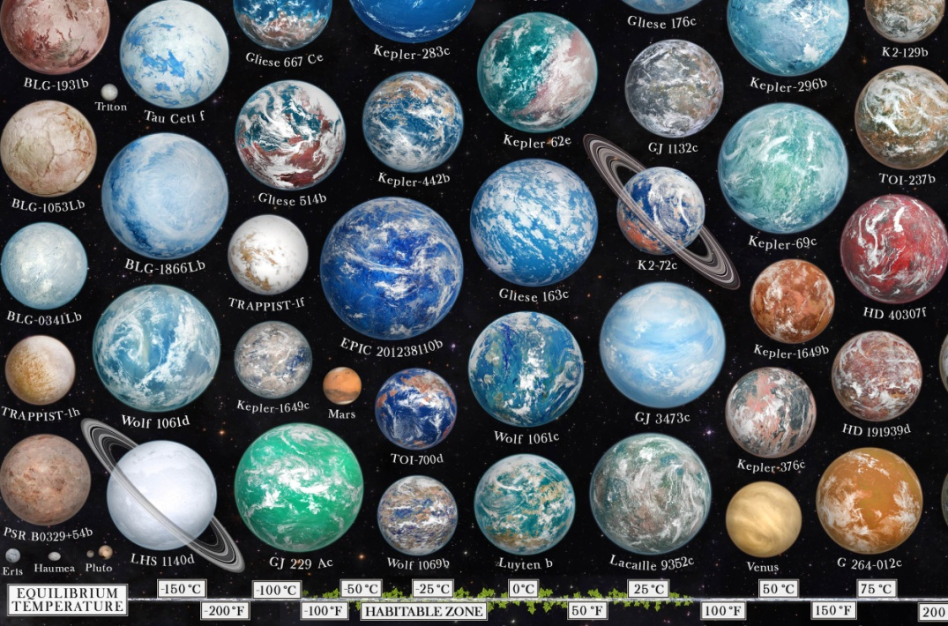
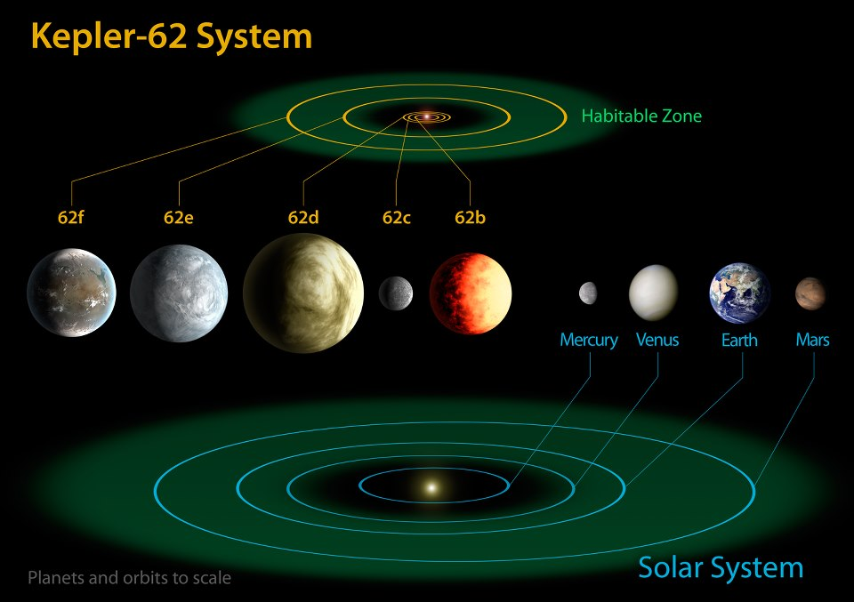
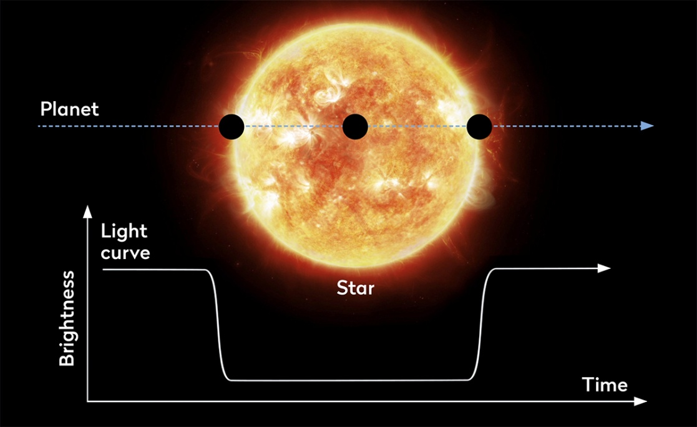
Πολλοί διαφορετικοί πλανήτες
Τα πλανητικά συστήματα σε άλλα αστέρια δεν μοιάζουν με το δικό μας.
Η εικόνα που έχουμε σήμερα εξαρτάται από τις δυνατότητες των τηλεσκοπίων μας.

Slide 4
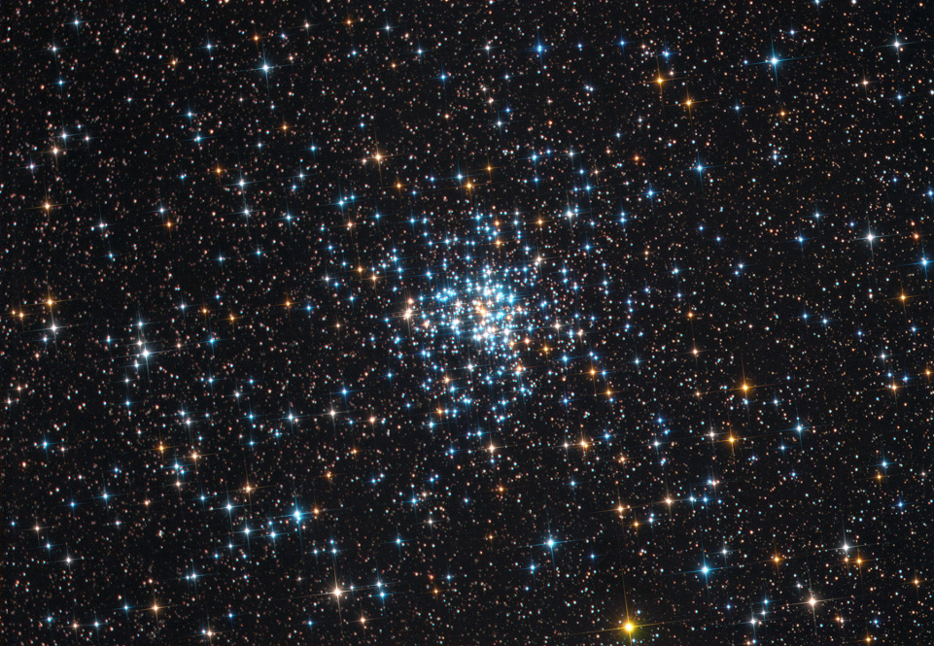
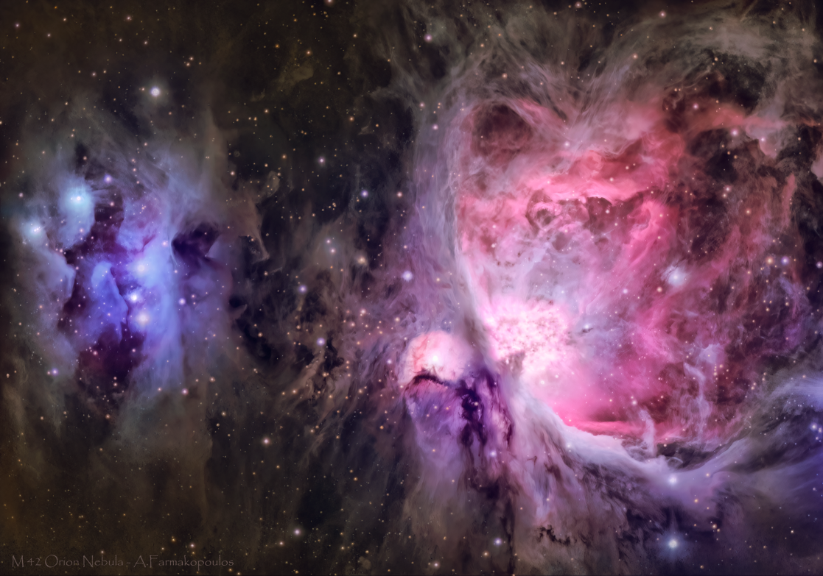
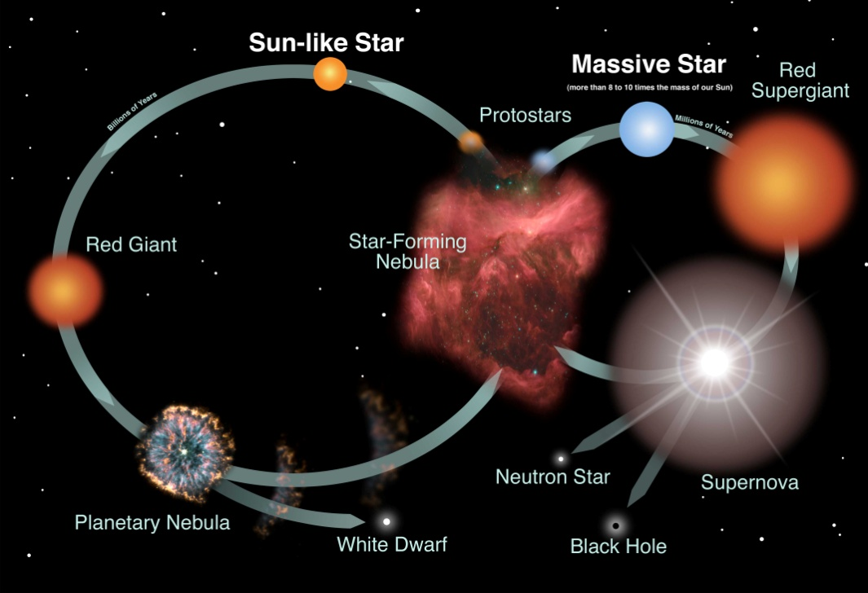
Που και πως γεννιούνται τα αστέρια
H εξέλιξη των αστεριών στον χρόνο
Tα αστέρια δημιουργούνται μαζί με τους πλανήτες σε μοριακά νεφελώματα, ήδη εμπλουτισμένα σε μόρια που είναι σημαντικά για την δημιουργία ζωής.
Το σύμπαν αποτελείται βασικά από Υδρογόνο και λίγο Ήλιο. Όλα τα υπόλοιπα χημικά στοιχεία δημιουργούνται στα αστέρια.

Slide 5
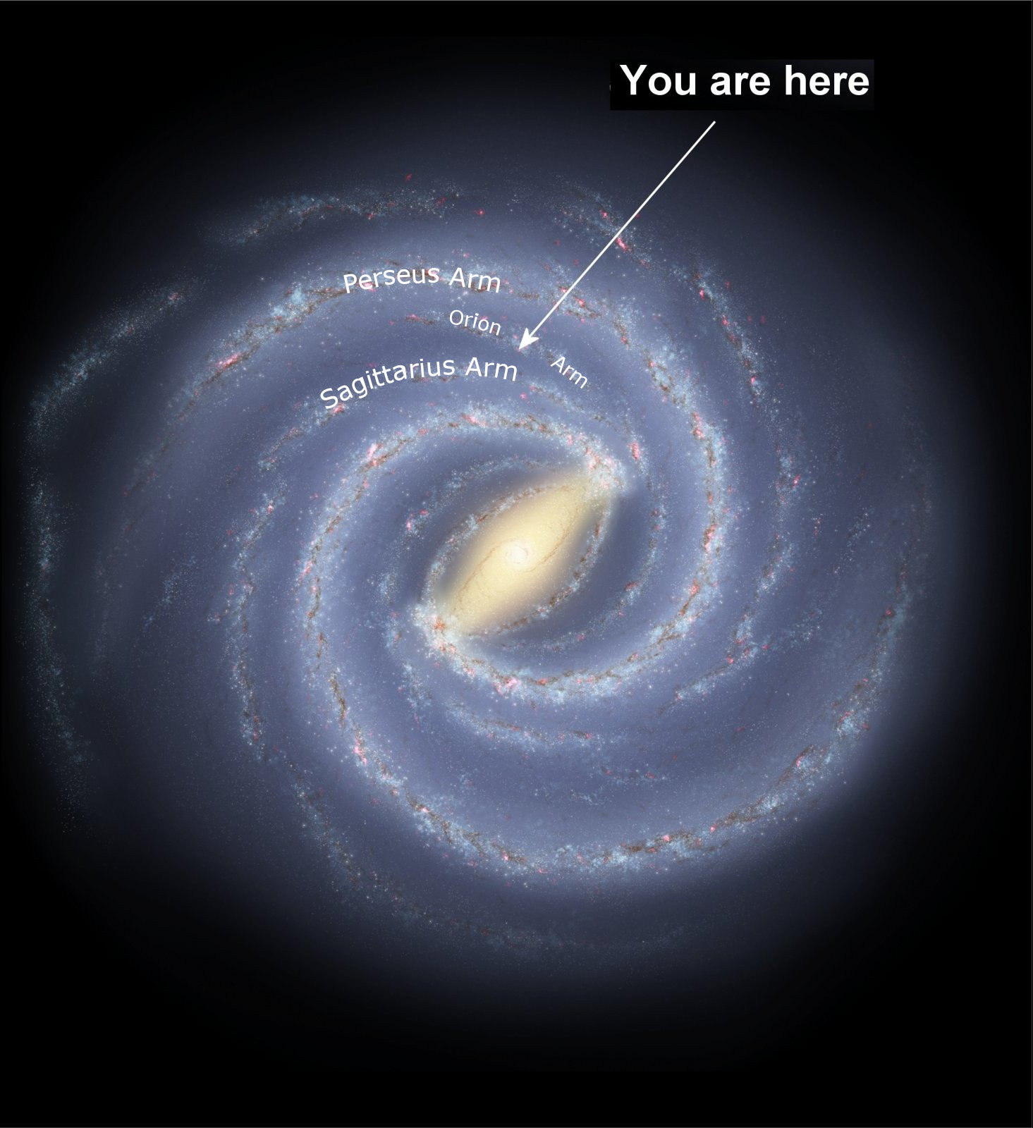
Ο Γαλαξίας μας
Ο ήλιος μας είναι ένα από τα εκατοντάδες δισεκατομμύρια αστέρια του Γαλαξία μας.
Βρίσκεται στον δίσκο του Γαλαξία και περιφέρεται γύρω από το κέντρο του σε 225 εκατομμύρια έτη.
Ο γαλαξιακός δίσκος είναι η περιοχή όπου δημιουργούνται τα περισσότερα αστέρια στον Γαλαξία μας.

Slide 6
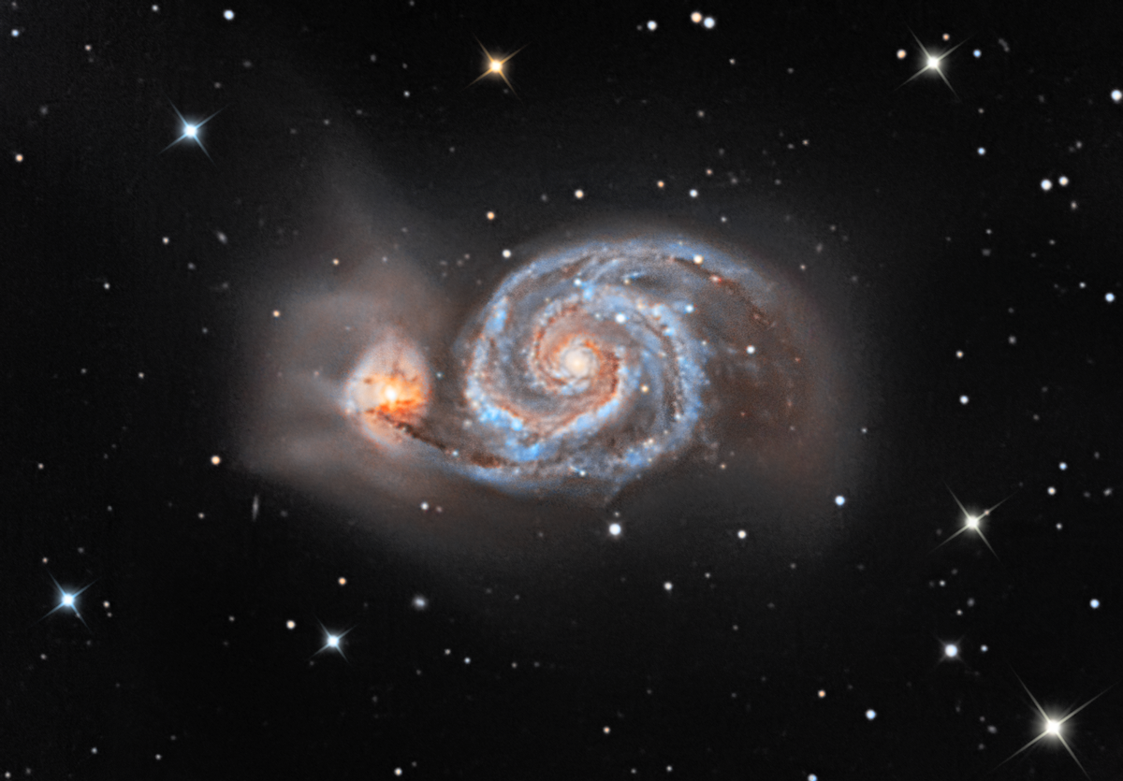
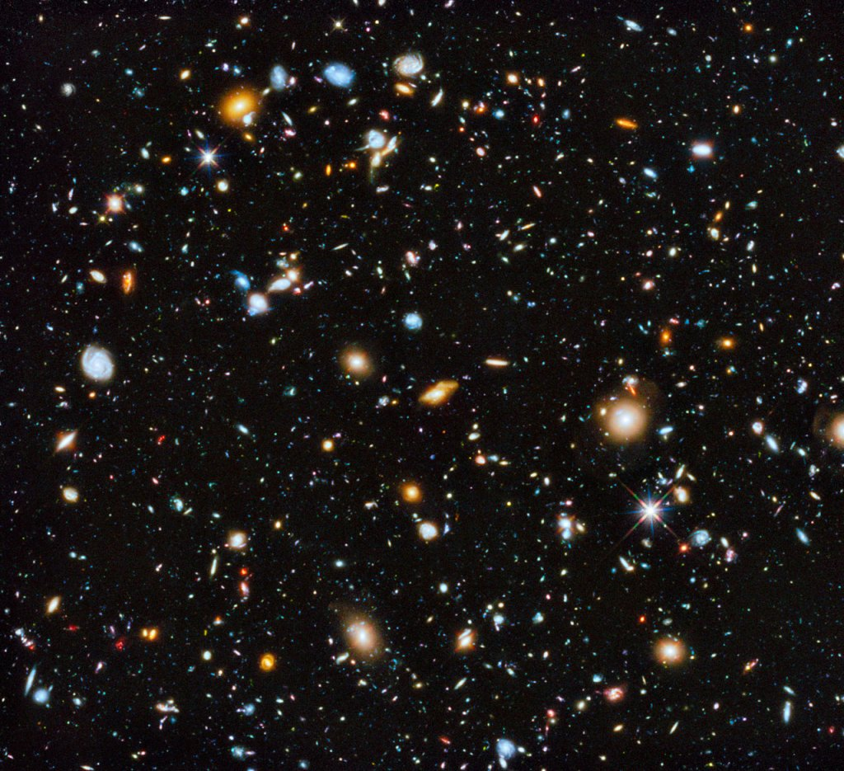
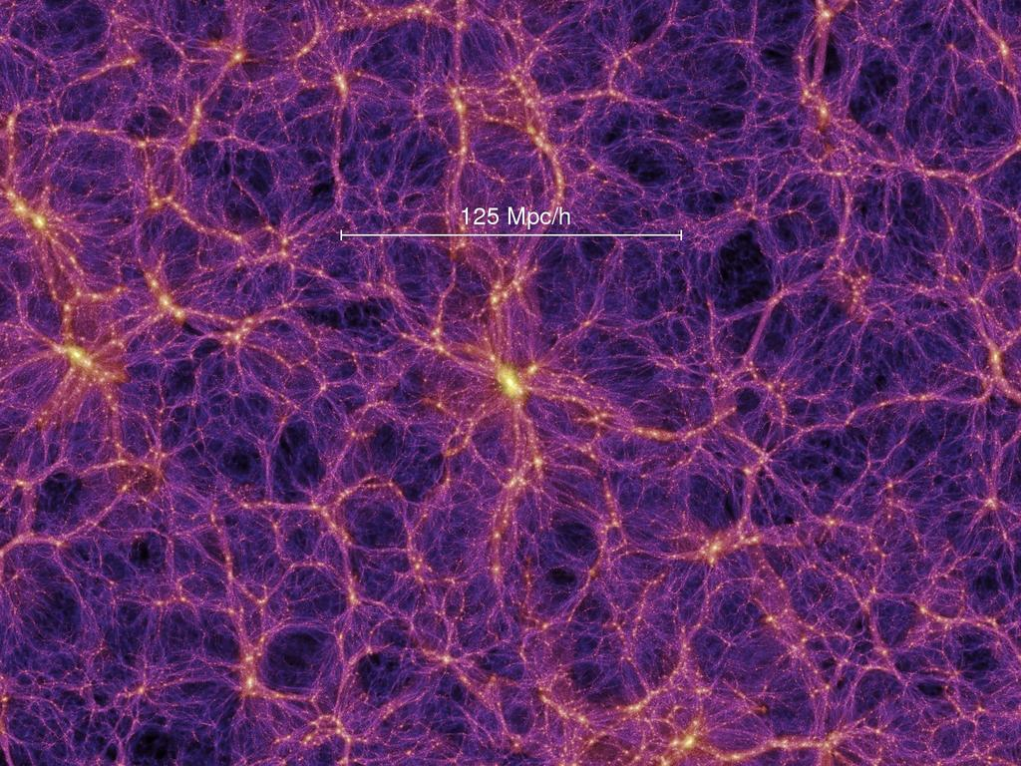
Οι γαλαξίες στο σύμπαν
Το σύμπαν είναι γεμάτο γαλαξίες. Ο καθένας περιέχει δισεκατομμύρια αστέρια.
Μπορούμε και μελετάμε γαλαξίες σε τεράστιες αποστάσεις.
Έτσι <βλέπουμε> πως ήταν το σύμπαν πριν από δισεκατομμύρια χρόνια.
Γνωρίζουμε ότι δεν υπάρχει κέντρο του σύμπαντος.

Slide 7
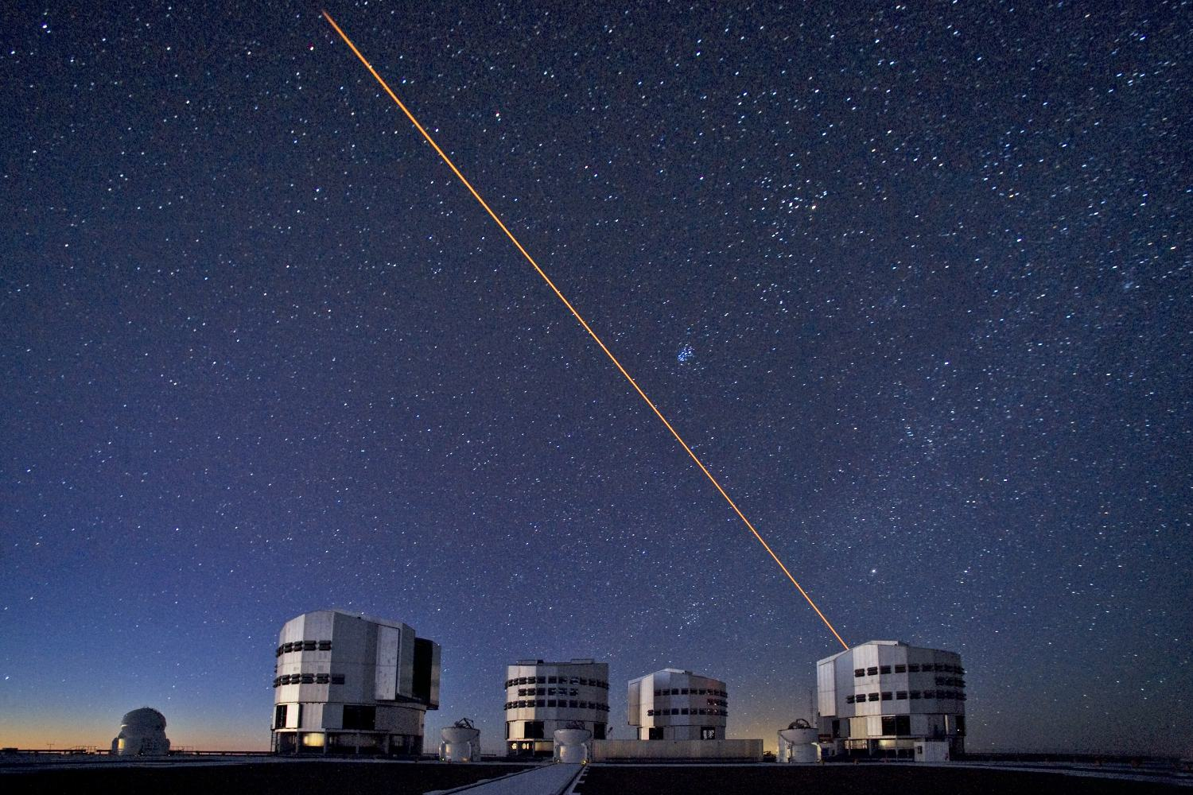
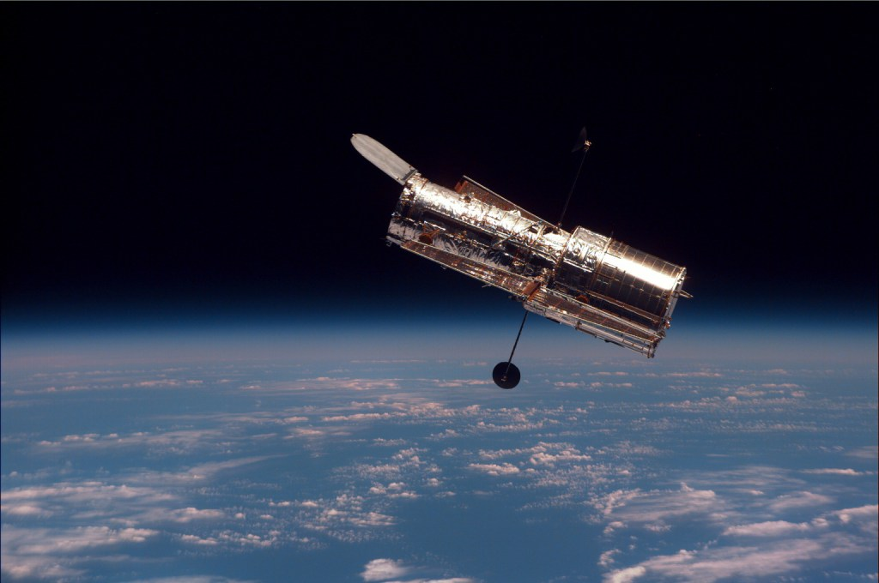
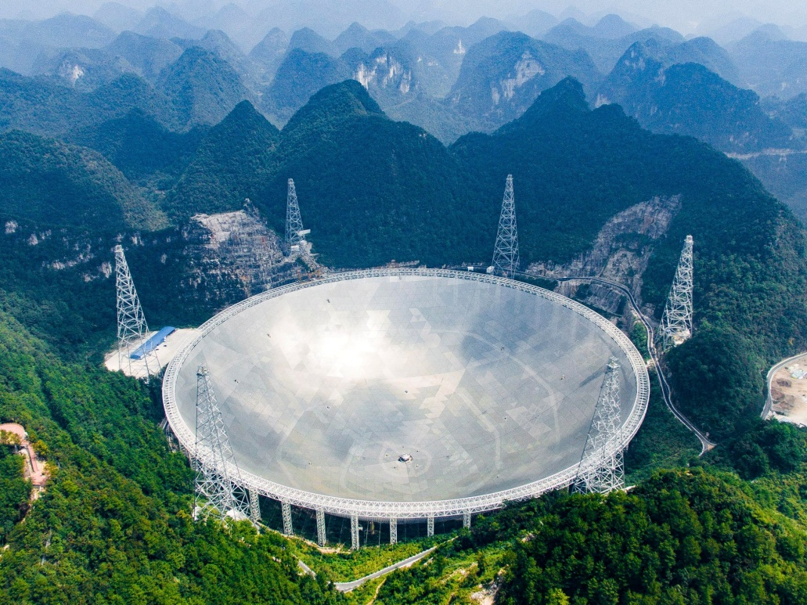
Τα τηλεσκόπια
Οι αστρονόμοι διαθέτουν σήμερα πολύ εξελιγμένα μέσα παρατήρησης.
Στην Γη αλλά και στο διάστημα υπάρχουν πολλά τηλεσκόπια που <βλέπουν> σε όλα τα μήκη κύματος.
Υπέρ- υπολογιστές σε όλο τον κόσμο επεξεργάζονται τα δεδομένα τους.
Ανιχνευτές βαρυτικών κυμάτων
Ανιχνευτές νετρίνων

Slide 8
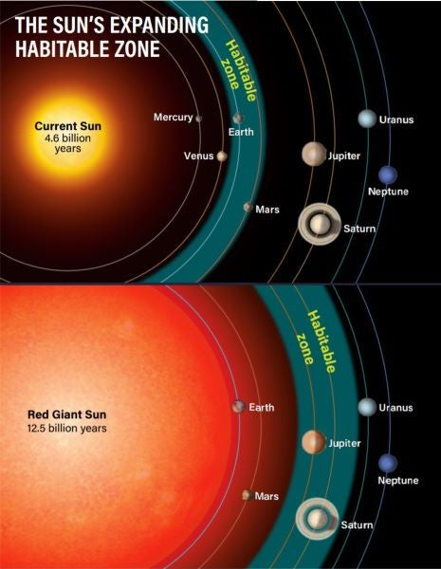
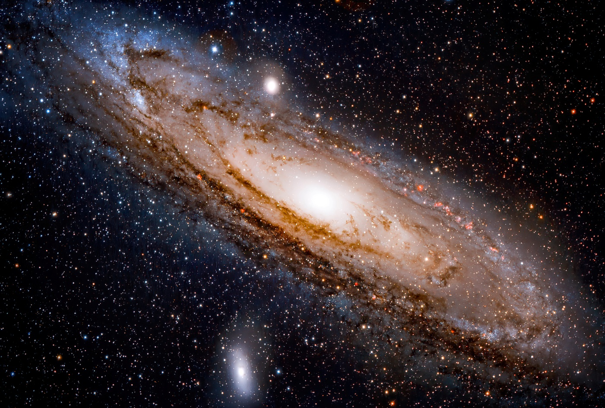
Η εικόνα σήμερα
Η Γη είναι ένας μικρός πλανήτης που περιφέρεται γύρω από ένα μεσαίου μεγέθους αστέρι.
Ο ήλιος και η Γη μας έχουν ηλικία 4,5 δις έτη. Μετά από 5 δις έτη ο ήλιος θα εξελιχτεί σε ερυθρό γίγαντα.
Ο ήλιος βρίσκεται σε έναν σπειροειδή γαλαξία. Ο Γαλαξίας μας θα συγχωνευτεί με τον γαλαξία της Ανδρομέδας σε 3-4 δις έτη.

Slide 9
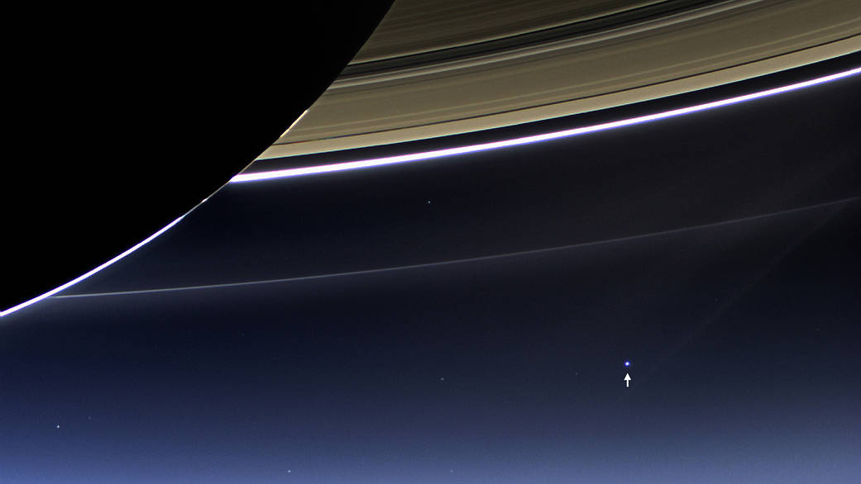
Μια πολύ σημαντική φωτογραφία
Ευχαριστώ για την προσοχή σας
www.astrotheory.gr

